Slide 1
Множества. Операции над множествами и их свойства. Диаграммы Эйлера-Венна
10 класс

Slide 2
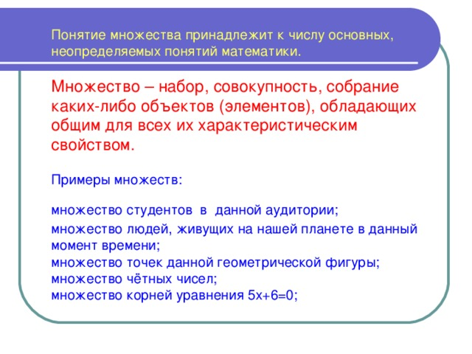
Множество

Slide 3
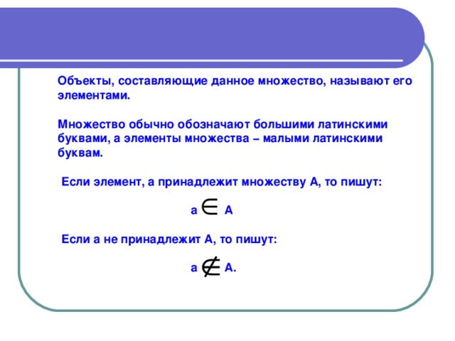
Множества

Slide 4
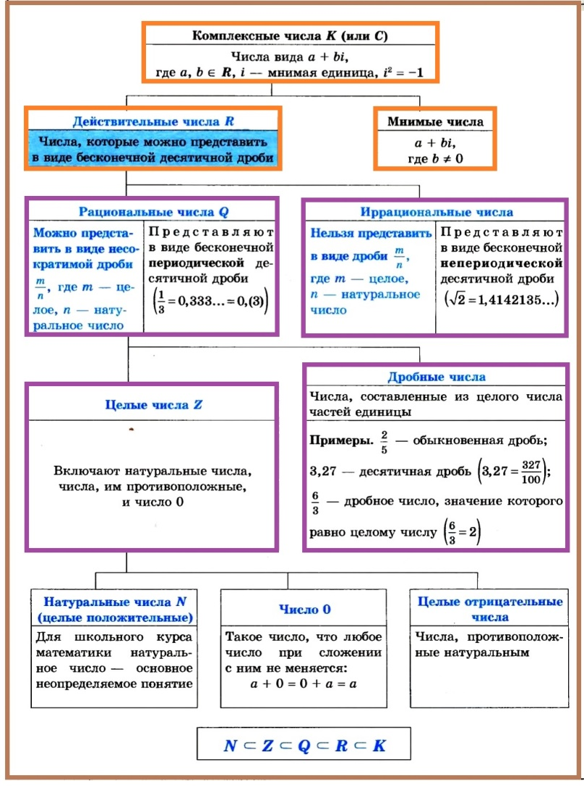
Числовые множества

Slide 5
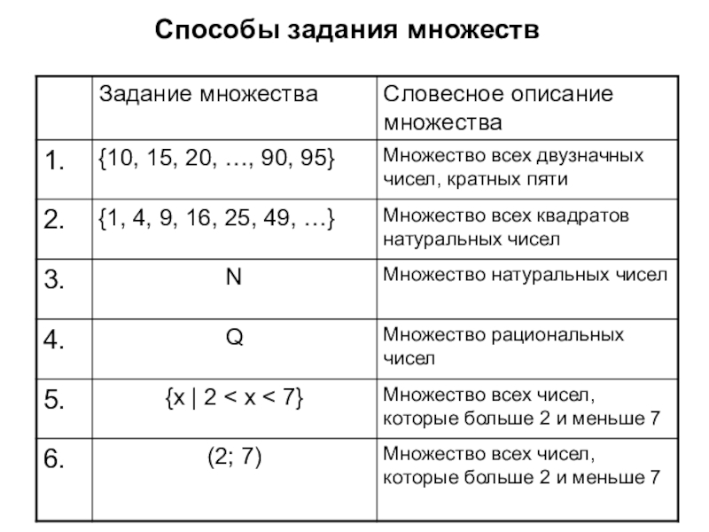
Запись множества

Slide 6
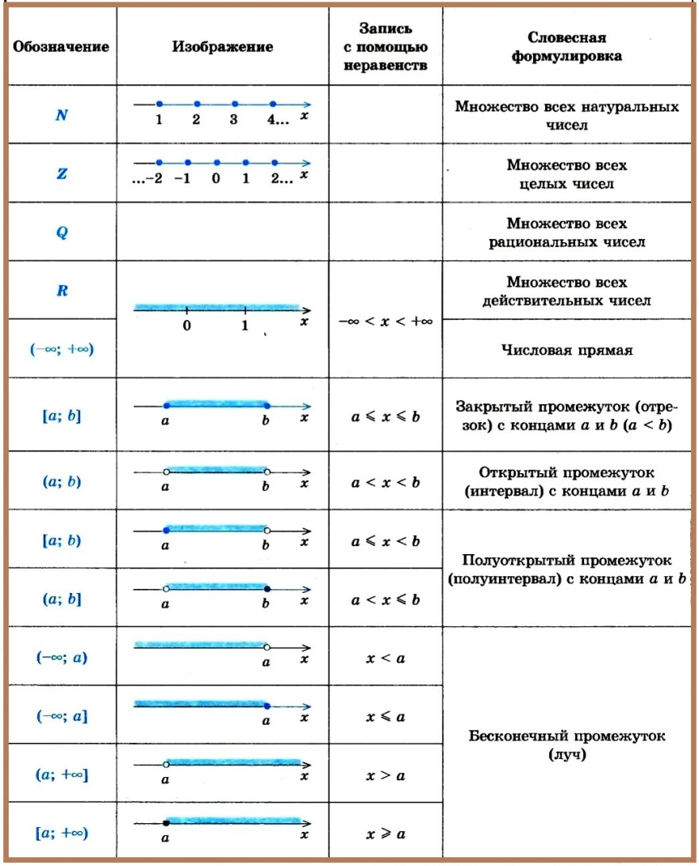
Числовые множества

Slide 7
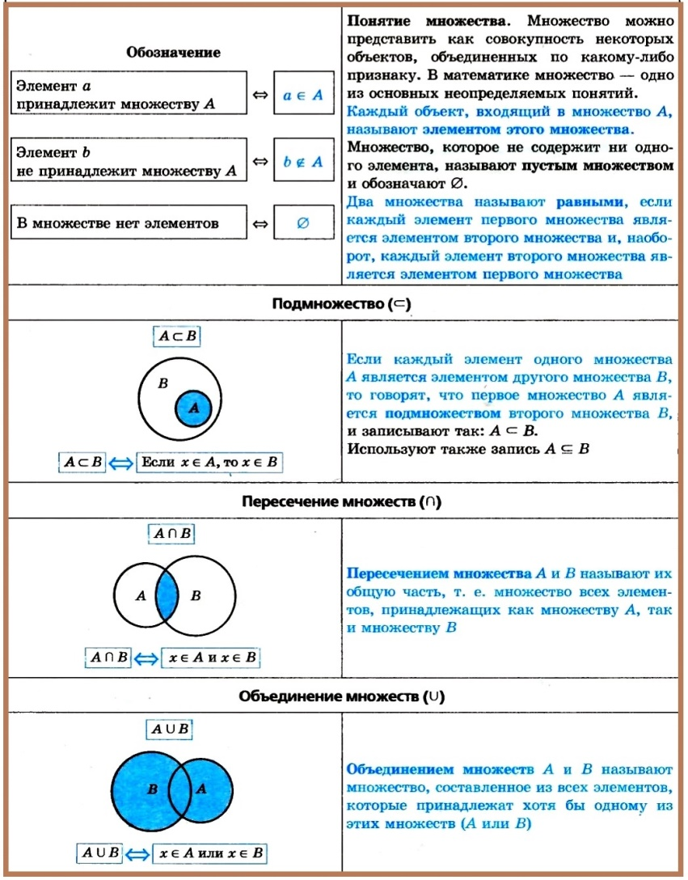
Операции над множествами

Slide 8
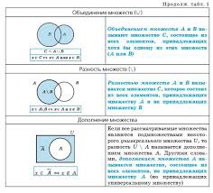
Операции над множествами

Slide 9
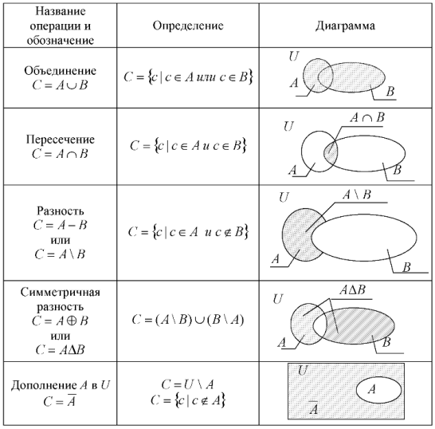
Операции над множествами

Slide 10
Диаграммы Эйлера-Венна
Задача 1. Группа туристов из 100 человек пробыла в городе N три дня. За это время в ресторане питались 28 туристов, фастфуде — 42, кофейне — 30. И в ресторане, и в фастфуде побывало 10 человек; в ресторане и кофейне — 8; в фастфуде и кофейне — 5. Все во всех трех местах побывали три человека. Сколько туристов питалось в других местах и не посетило ни одного из перечисленных? Задача 2. В школе с углубленным изучением иностранных языков провели опрос среди 100 учащихся. Ученикам задали вопрос: "Какие иностранные языки вы изучаете?". Выяснилось, что 48 учеников изучают английский, 26 - французский, 28 - немецкий. 8 школьников изучают английский и немецкий, 8 - английский и французский, 13 - французский и немецкий. 24 школьника не изучают ни английский, ни французский, ни немецкий. Сколько школьников, прошедших опрос, изучают одновременно три языка: английский, французский и немецкий?

Slide 11
Диаграммы Эйлера-Венна
Задача 3. На олимпиаде по математике школьникам предложили решить три задачи: одну по алгебре, одну по геометрии, одну по тригонометрии. В олимпиаде участвовало 1000 школьников. Результаты олимпиады были следующие: задачу по алгебре решили 800 участников, по геометрии — 700, по тригонометрии — 600. 600 школьников решили задачи по алгебре и геометрии, 500 — по алгебре и тригонометрии, 400 — по геометрии и тригонометрии. 300 человек решили задачи по алгебре, геометрии и тригонометрии. Сколько школьников не решило ни одной задачи? Задача 3. Задача 4. На олимпиаде по физике школьникам предложили решить три задачи: одну по кинематике, одну по термодинамике, одну по оптике. Результаты олимпиады были следующие: задачу по кинематике решили 400 участников, по термодинамике - 350, по оптике - 300. 300 школьников решили задачи по кинематике и термодинамике, 200 - по кинематике и оптике, 150 - по термодинамике и оптике. 100 человек решили задачи по кинематике, термодинамике и оптике. Сколько школьников решило две задачи?

Slide 12
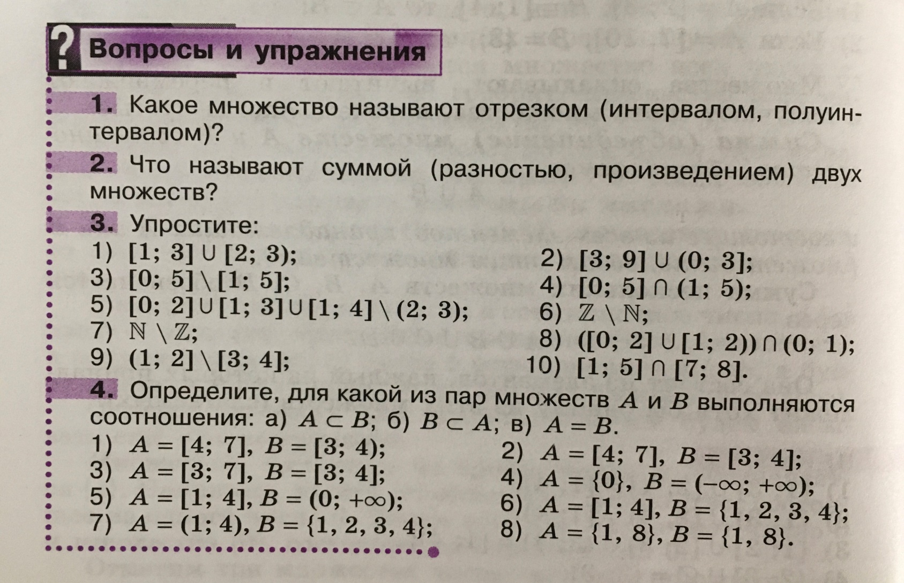
Домашнее задание

